Slide 1
Erasmus+ 2019
Rumunija

Slide 2
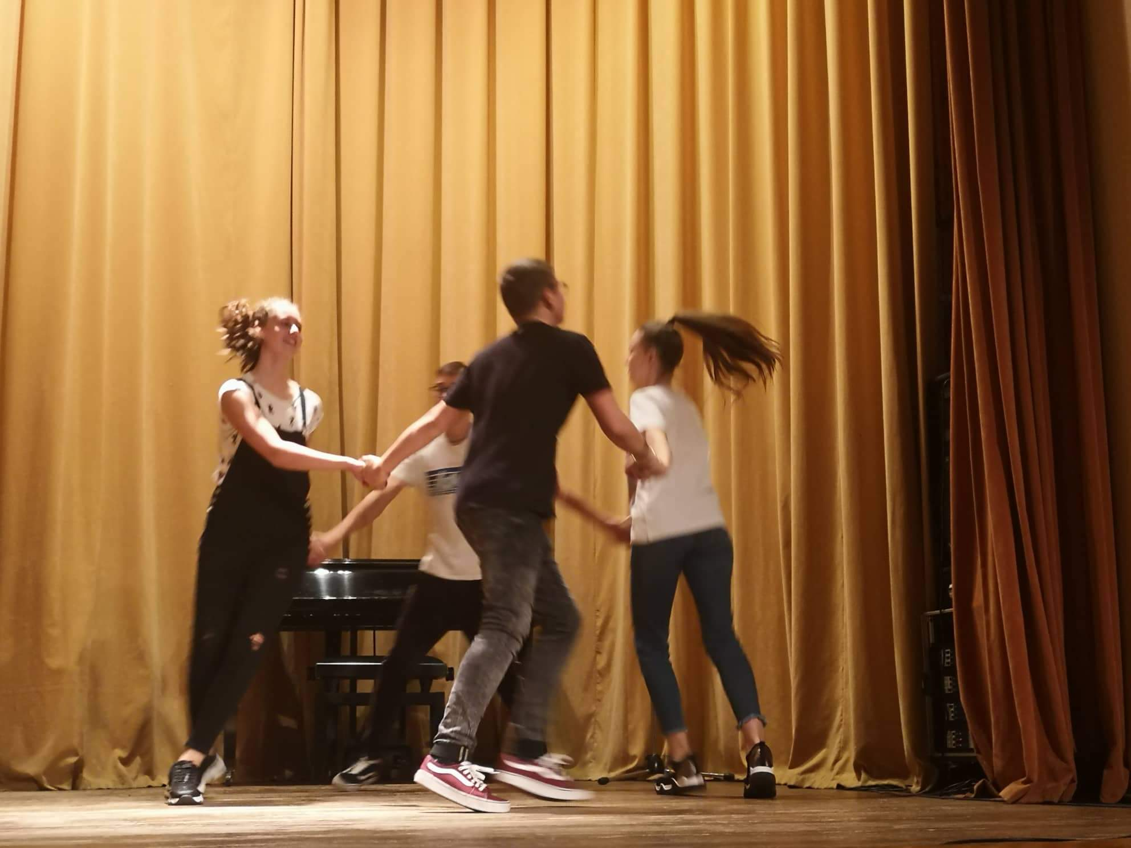
Programa
Savaitės eigoje buvo įvairių renginių, konkursų, išvykų, projektų.

Slide 3
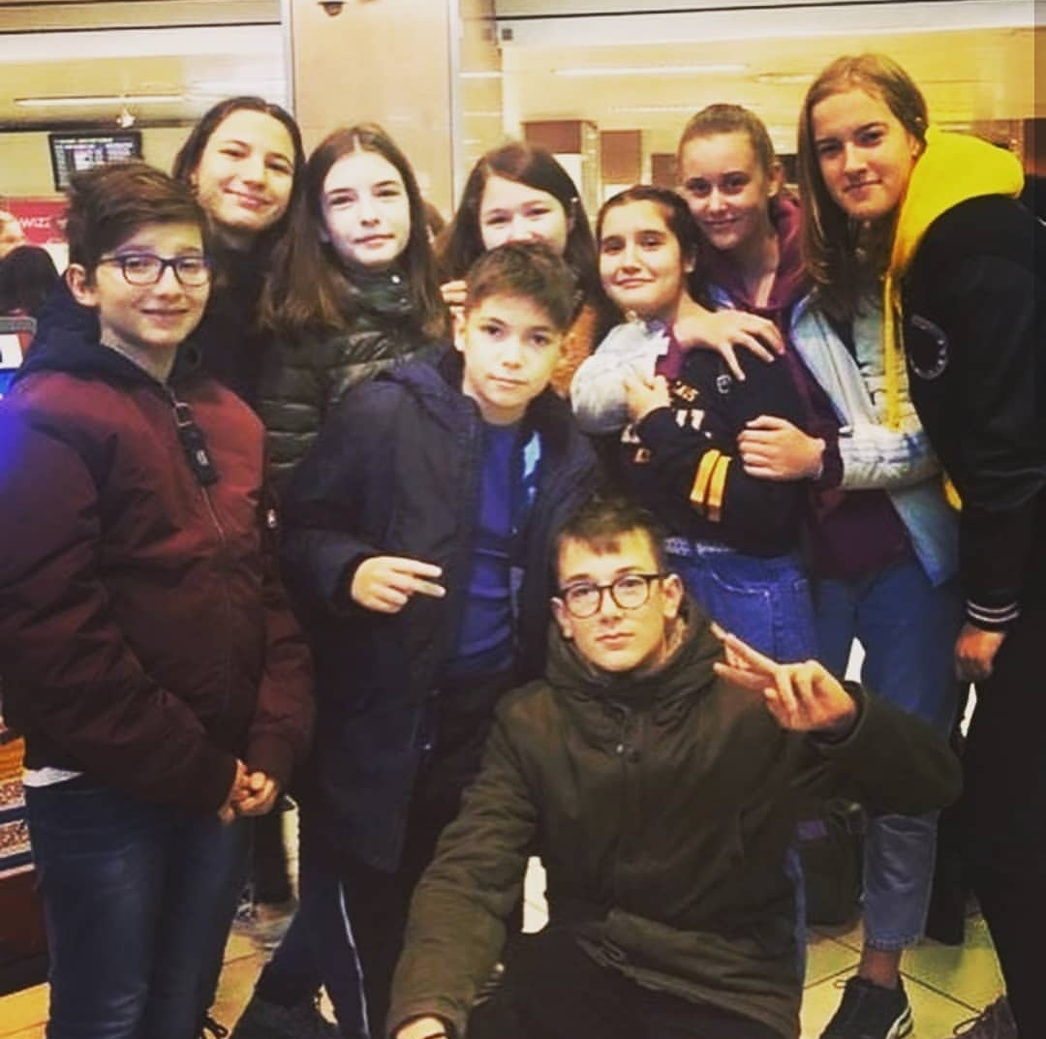
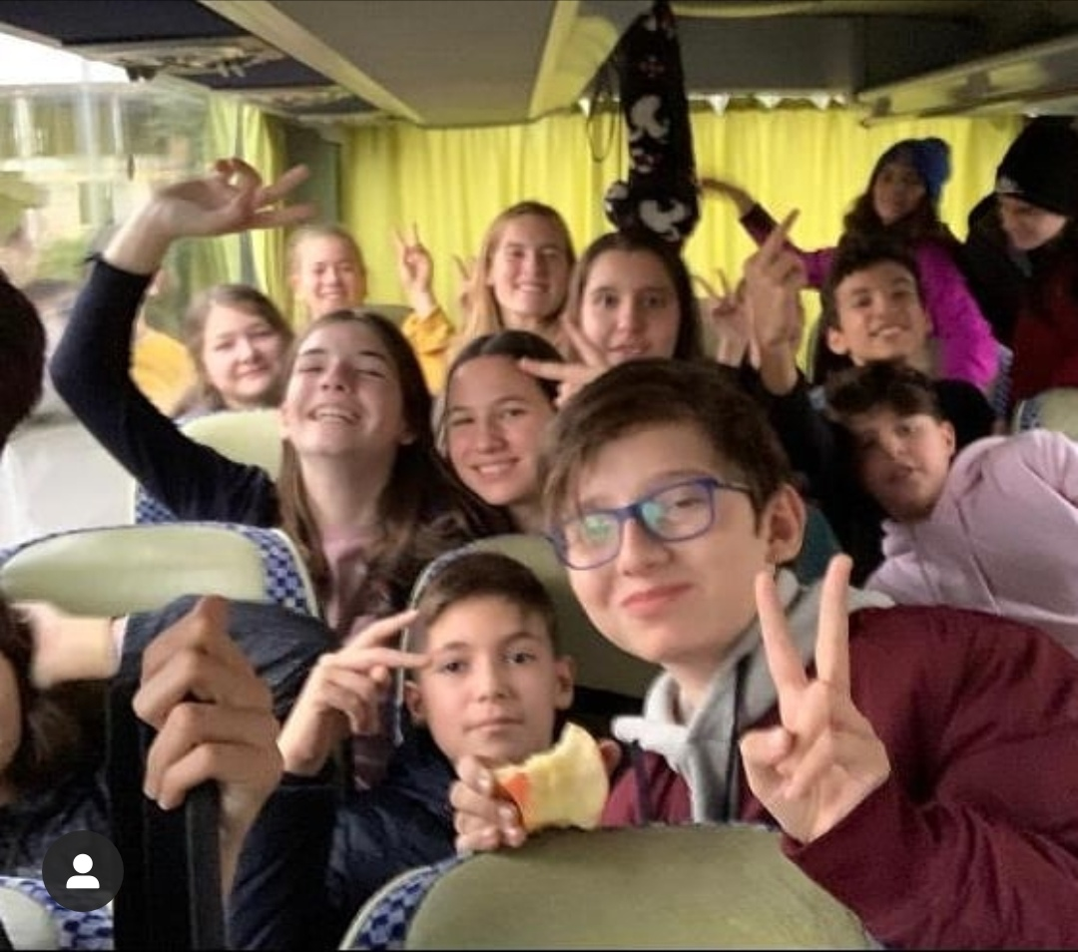
Draugai
Per savaitę susiradome daug gerų draugų, prie kurių prisirišome, susibendravome, pripratome.

Slide 4
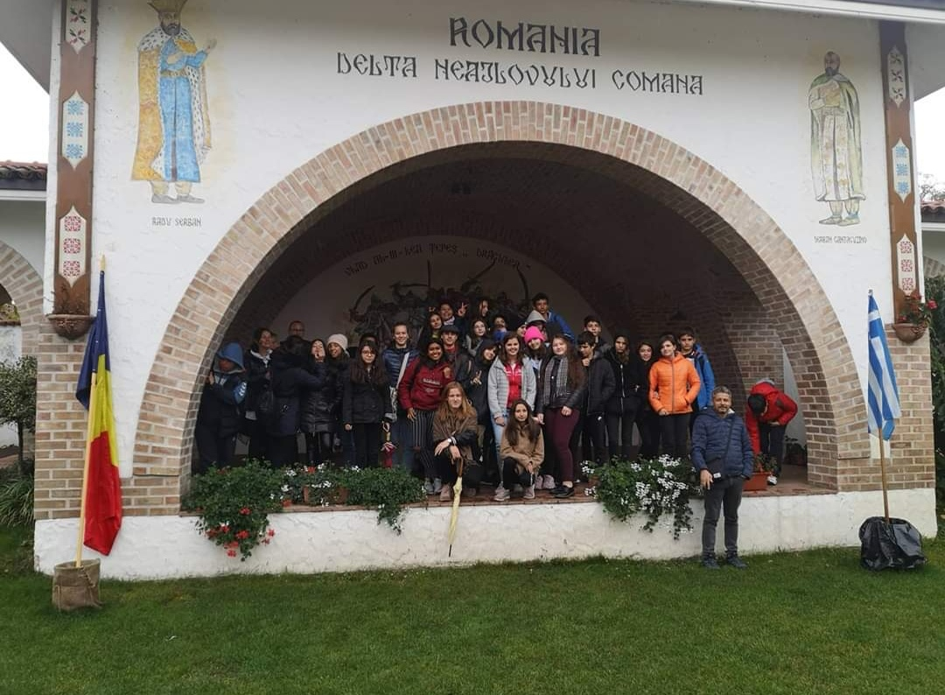
Šeima, rumunai
Šeimoje buvo jauku, linksma, jaučiausi kaip namie. Rumunai taip pat buvo malonūs ir geri.

Slide 5
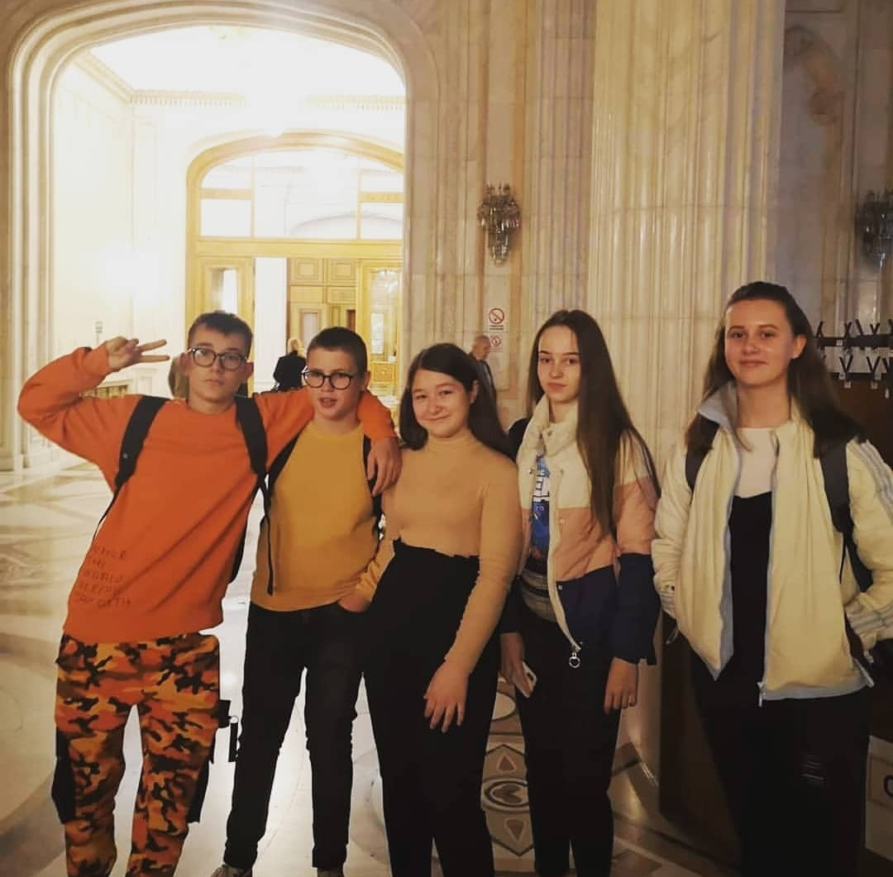
Rumunija
Rumunija- graži šalis su gražia gamta. Yra daug panašumų su Lietuvos gamta, tačiau yra ir keletas skirtumų. Miestas taip pat gražus.

Slide 6
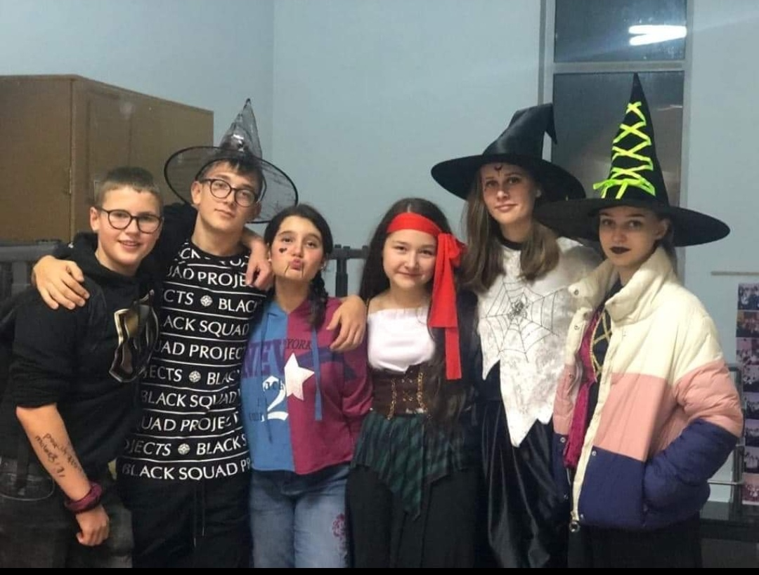
Geriausi prisiminimai
Geriausi prisiminimai yra su draugais, kurių susiradau nemažai.

Slide 7
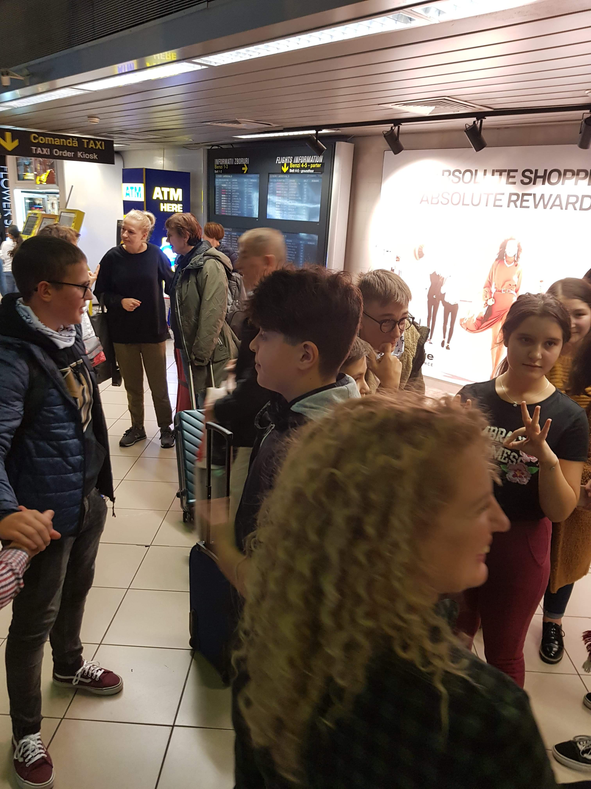
Kelionė
Skrydžiai praėjo sklandžiai, tačiau buvo varginantys. Bet jie praėjo greičiau, nes turėjome tikslą- sutikti draugus.

Slide 8
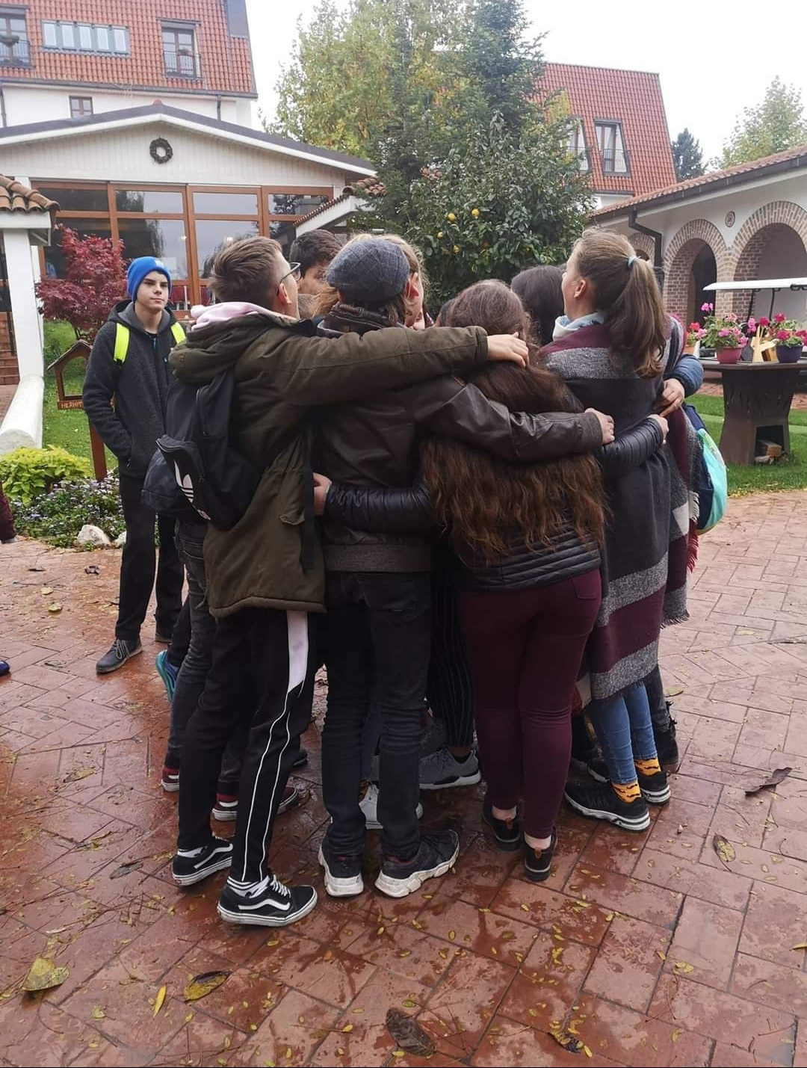
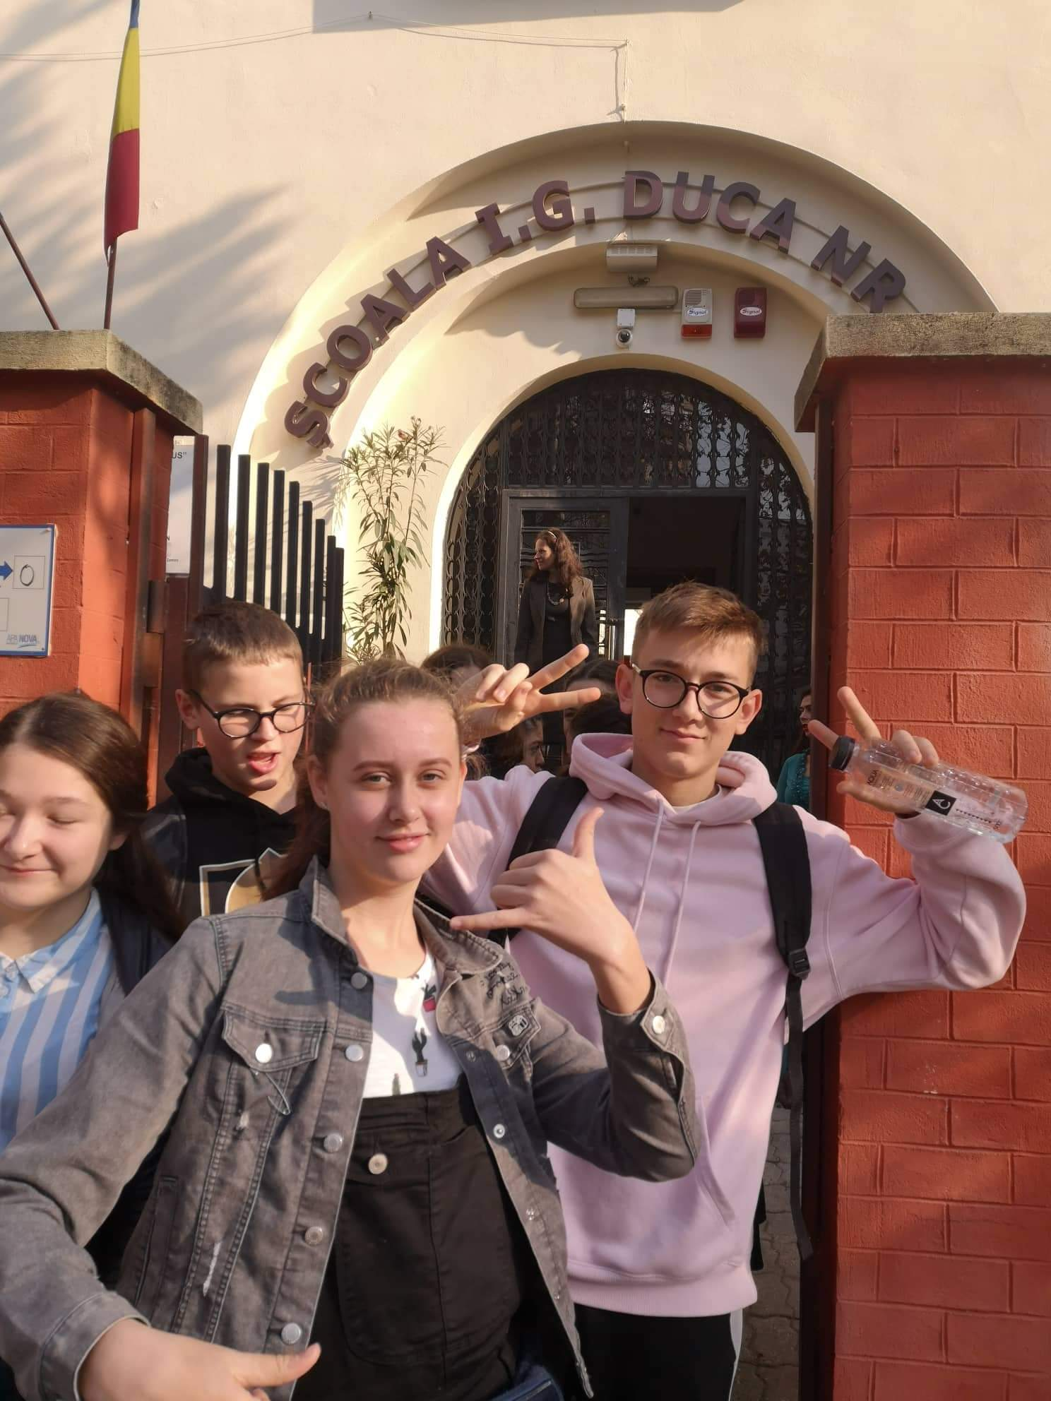
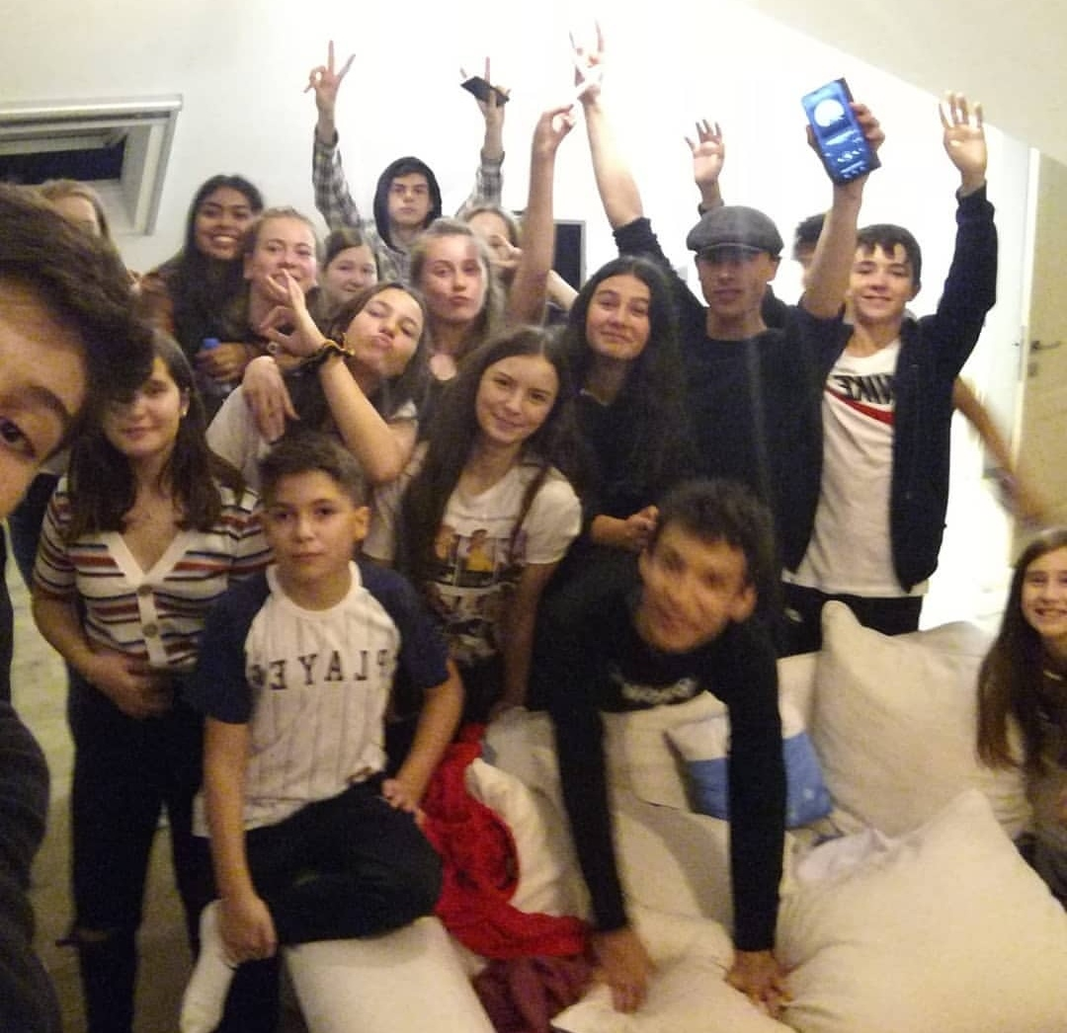
Daugiau prisiminimų iš savaitės
Viena iš geriausių savaičių:

Slide 9
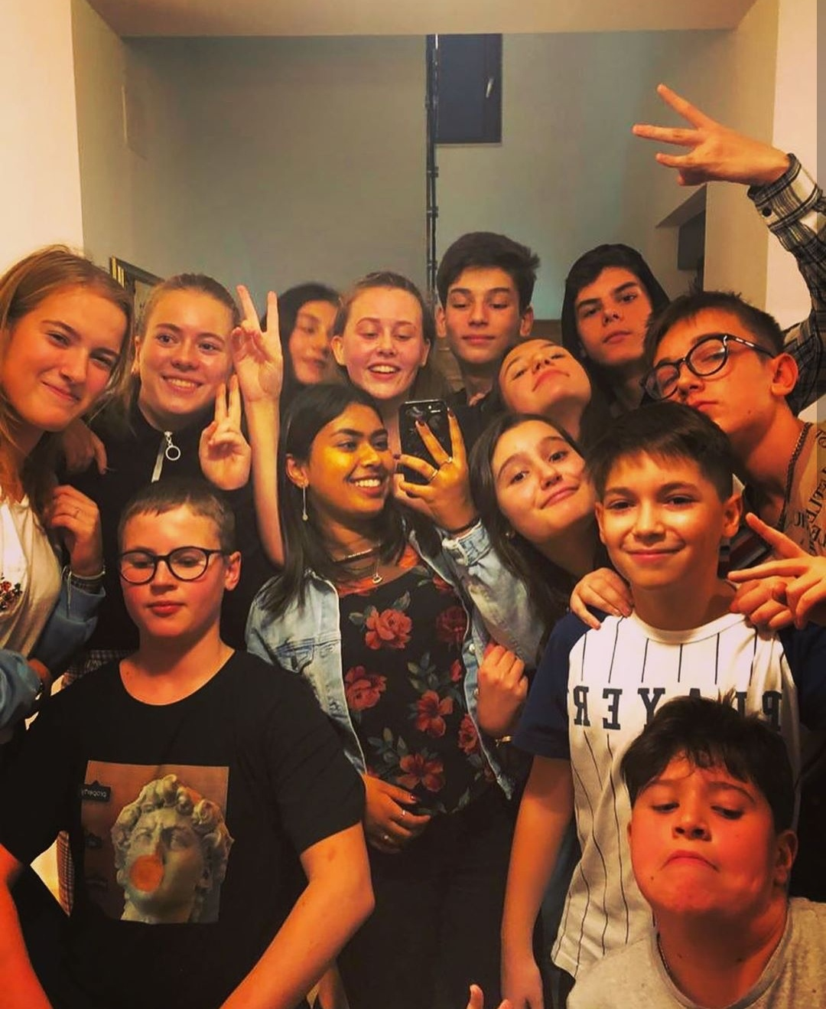
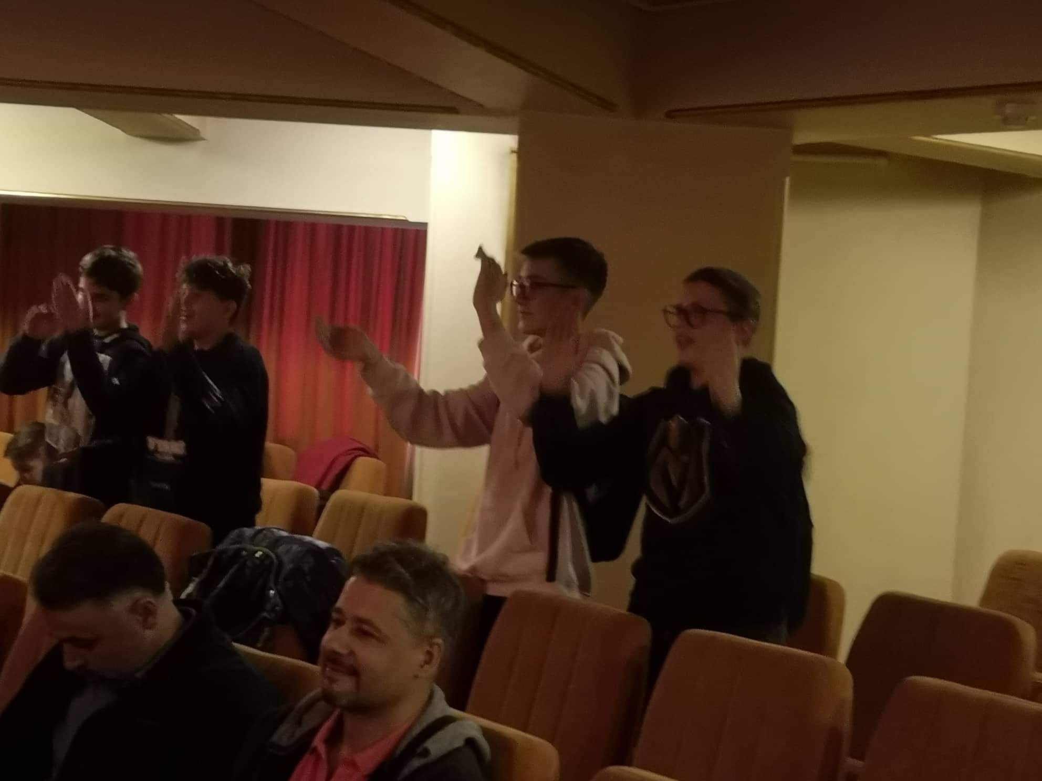
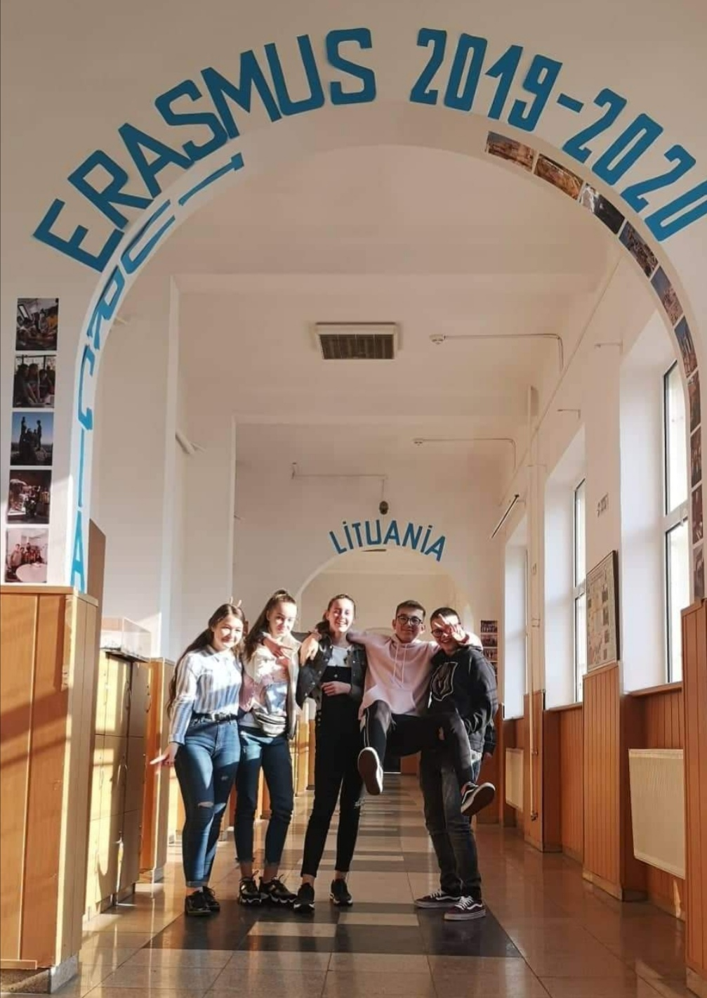
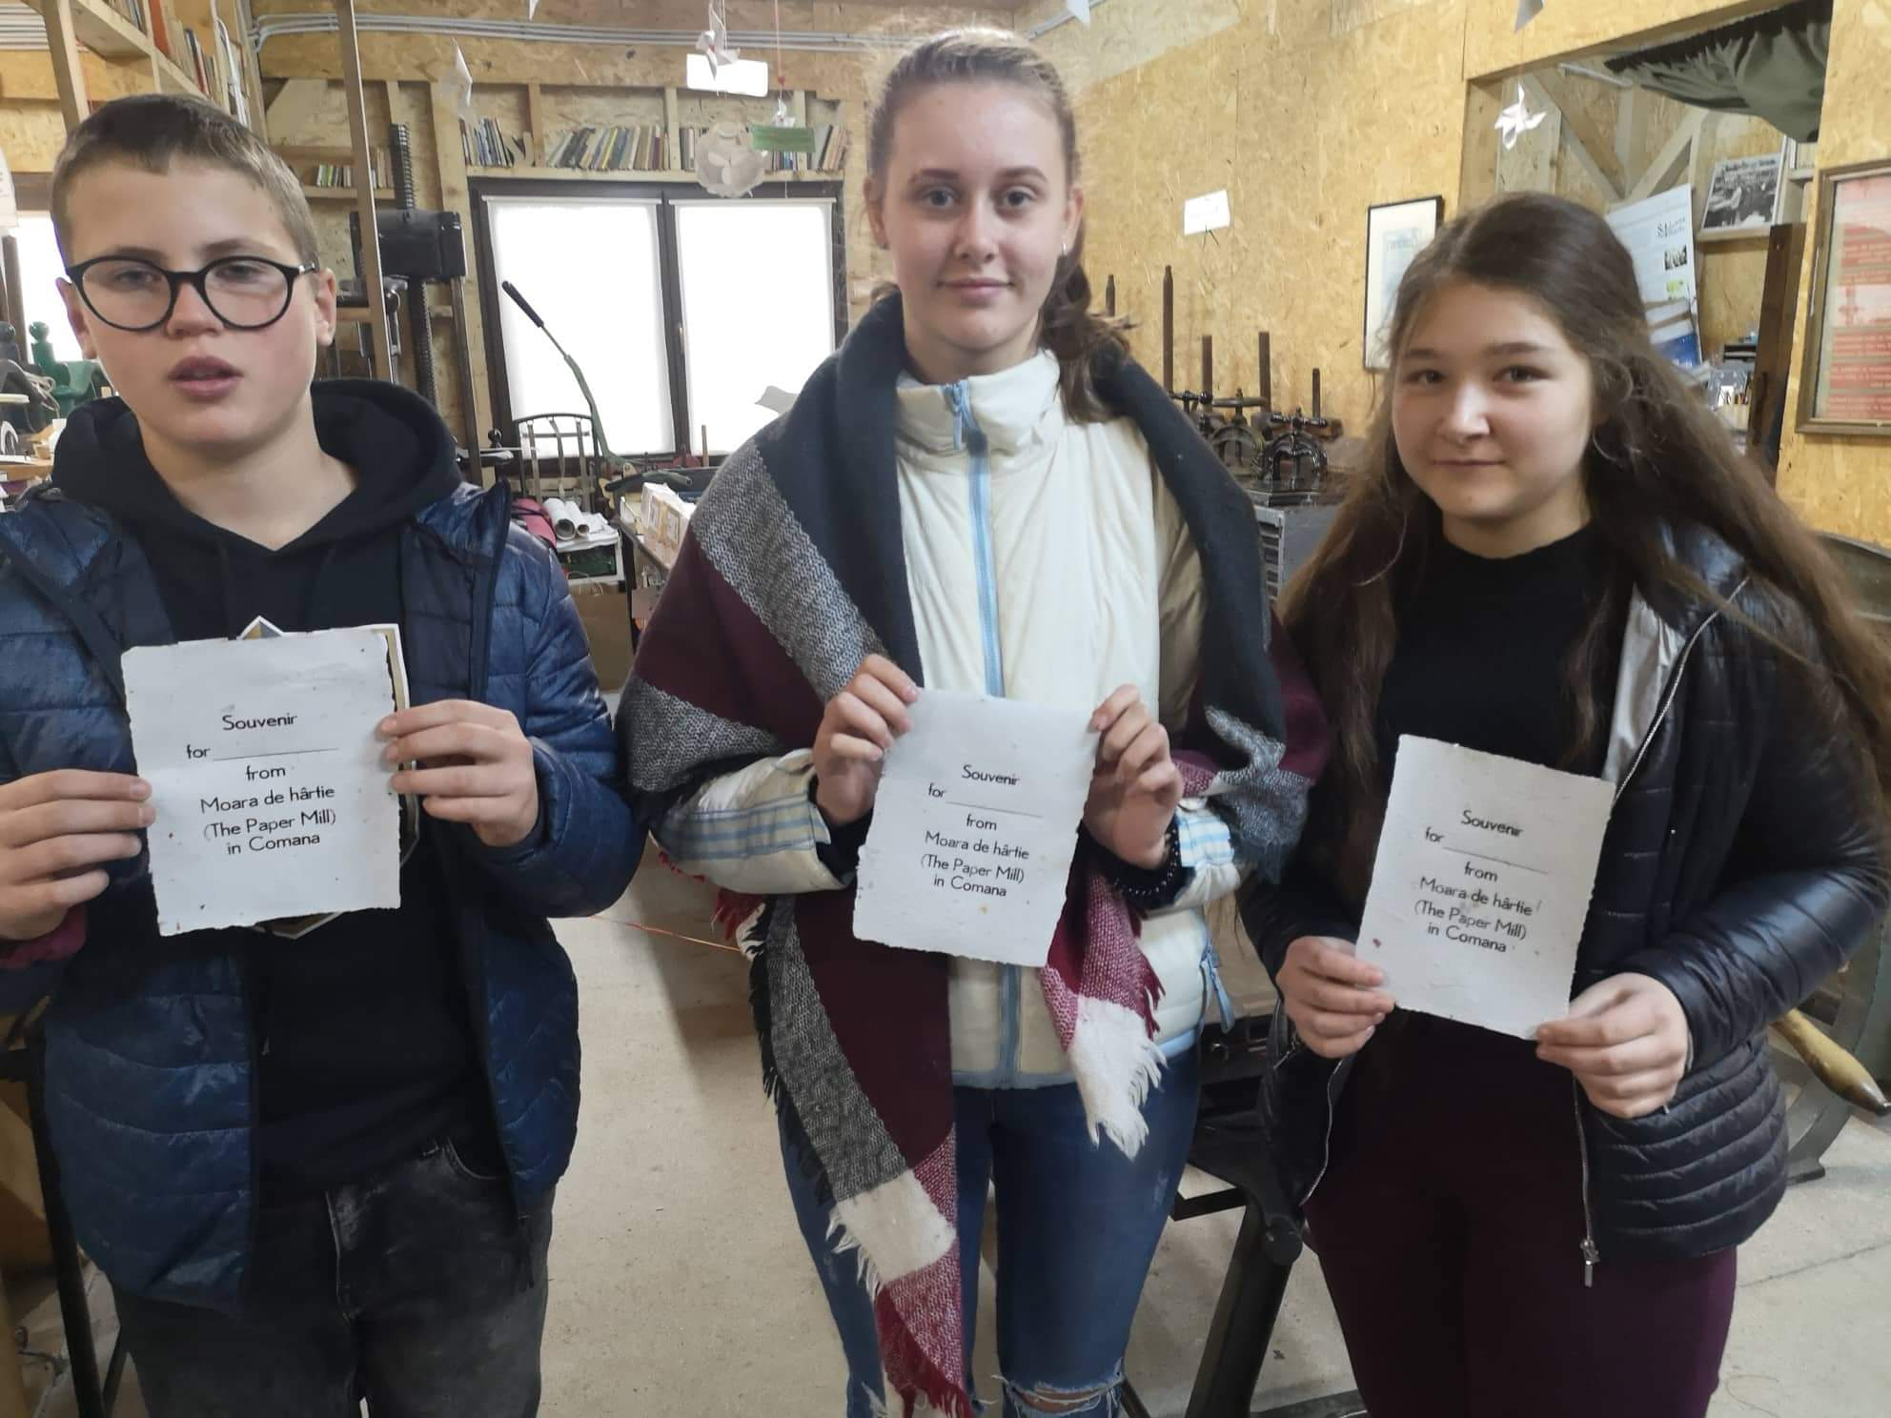

Slide 10
Ačiū
Noriu pasakyti ačiū mokytojoms ir mokyklai, už suteiktą progą dalyvauti projekte.

